Slide 1
TRƯỜNG TIỂU HỌC TRUNG LẬP HẠ
MÔN ÂM NHẠC LỚP 1

Slide 2
Chủ đề 1
Âm thanh ngày mới
(Tiết 3)

Slide 4
Nhạc cụ

Slide 7
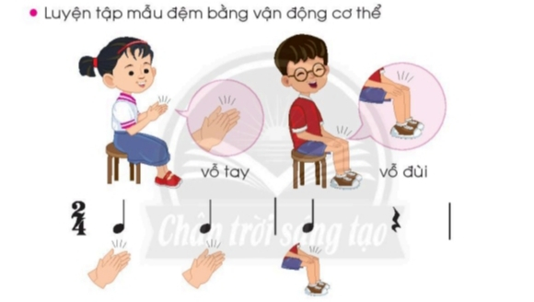

Slide 8
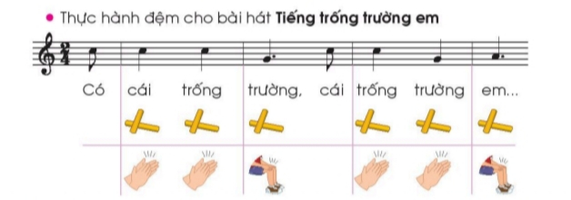

Slide 9
Có cái trống trường, cái trống trường em.
Làm mẫu và hướng dẫn HS hát gõ đệm theo phách

Slide 11
Tập gõ đệm theo phách bài “Tiếng trống trường em”
Tập hát lại bài “Tiếng trống trường em”
Xem trước tiết học “Góc âm nhạc của em”
DẶN DÒ

Slide 12
CHÚC CÁC EM HỌC TỐT
HẸN GẶP LẠI TRONG TIẾT HỌC SAU NHÉ!

